Slide 1

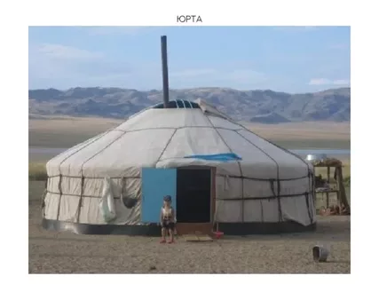
Өг- чурттаар оран-сава. Өг-Азий чурттуг көшкүн чоннуң эң-не мерген угаан-биле бодап тыпкан чурттаар оран-савазы.

Slide 2
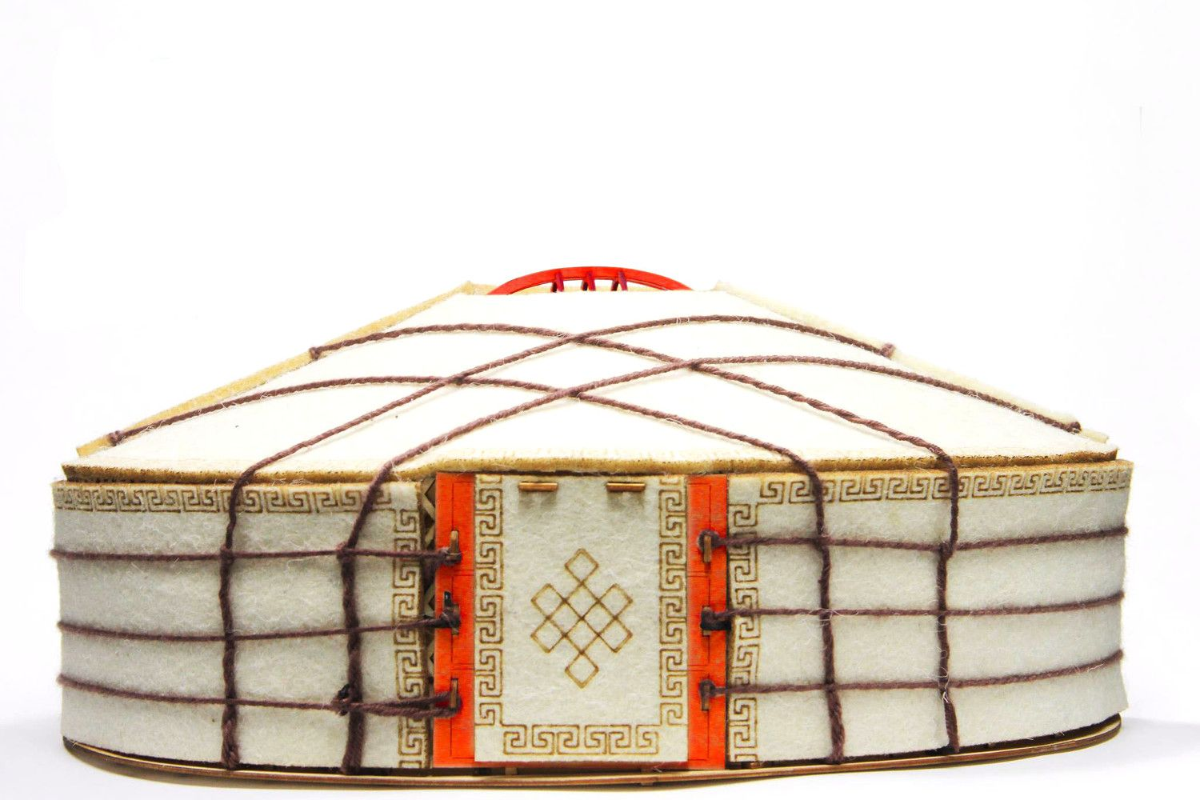
Тыва ѳг

Slide 3
Сорулгазы:
- Өг-чурттаар оран-сава дээрзин таныштырар;
- Өгнүң тургузуу- биле таныштырып, ужур-утказын тайылбырлаар;
- Тыва огнү саазынга чуруп ѳѳредири;
-Уругларнын фантазиязын, чогаадыкчы чоруун делегемчидери.

Slide 4
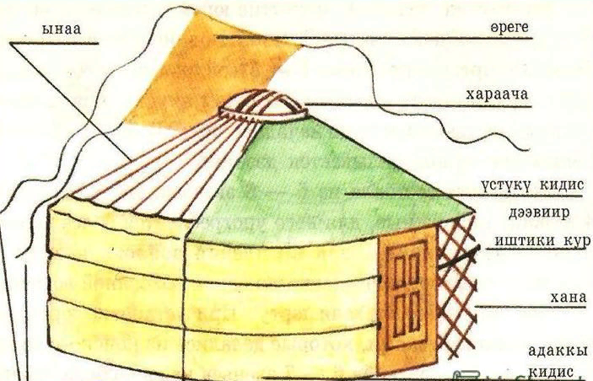
Тыва ѳг

Slide 5
Карандаш-биле ажылдаарынын дуруму:
Карандаш-биле ойнап болбас;
Шиш бажы-биле арын-башка дээртпес;
Карандашты чайып болбас;
Карандашты пактап болбас.
Саазын -биле ажылдаарынын дурумнери:
Саазынны сыкпас,оттурбес, дырышкайтыр тутпас, оттуруп болбас.

Slide 6
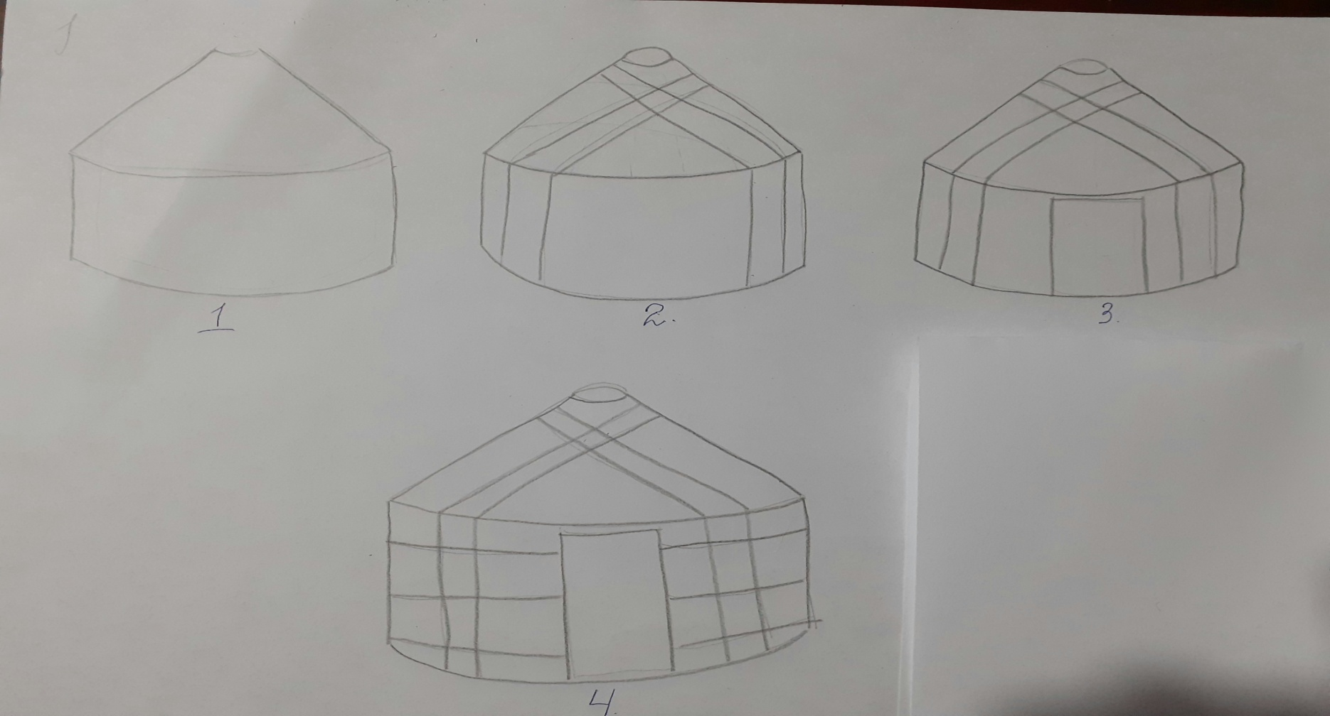
Огнун чуруур схемазы

Slide 7
Сула шимчээшкин
Оожум-топтуг орар дээш,
Оорга-моюн шылай берди,
Ол-бо чукче эглип, херлип,
Олуруп-туруп шимчениил!
Бирээ,ийи,уш!
Бирээ,ийи,уш!

Slide 8
Онаалга
Чураан чуруктарын тыттыргаш башкыже чорудар.

